Slide 1
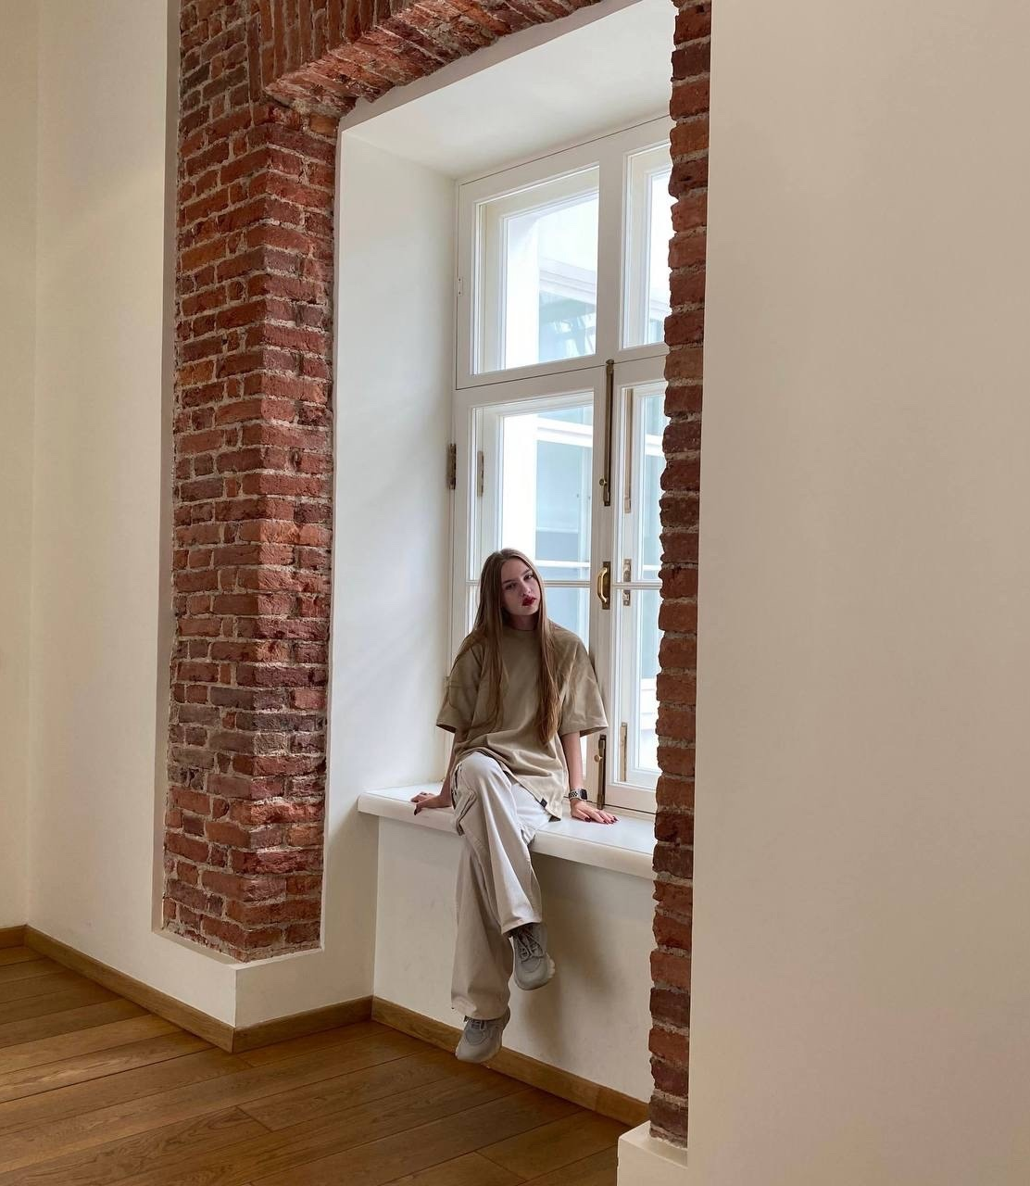
Привет! Я – Бутина Виктория
МНЕ 17 ЛЕТ И Я УЧУСЬ В 10 ИНФОРМАЦИОННО-ТЕХНОЛОГИЧЕСКОМ КЛАССЕ МАОУ «СОШ № 11»

Slide 2
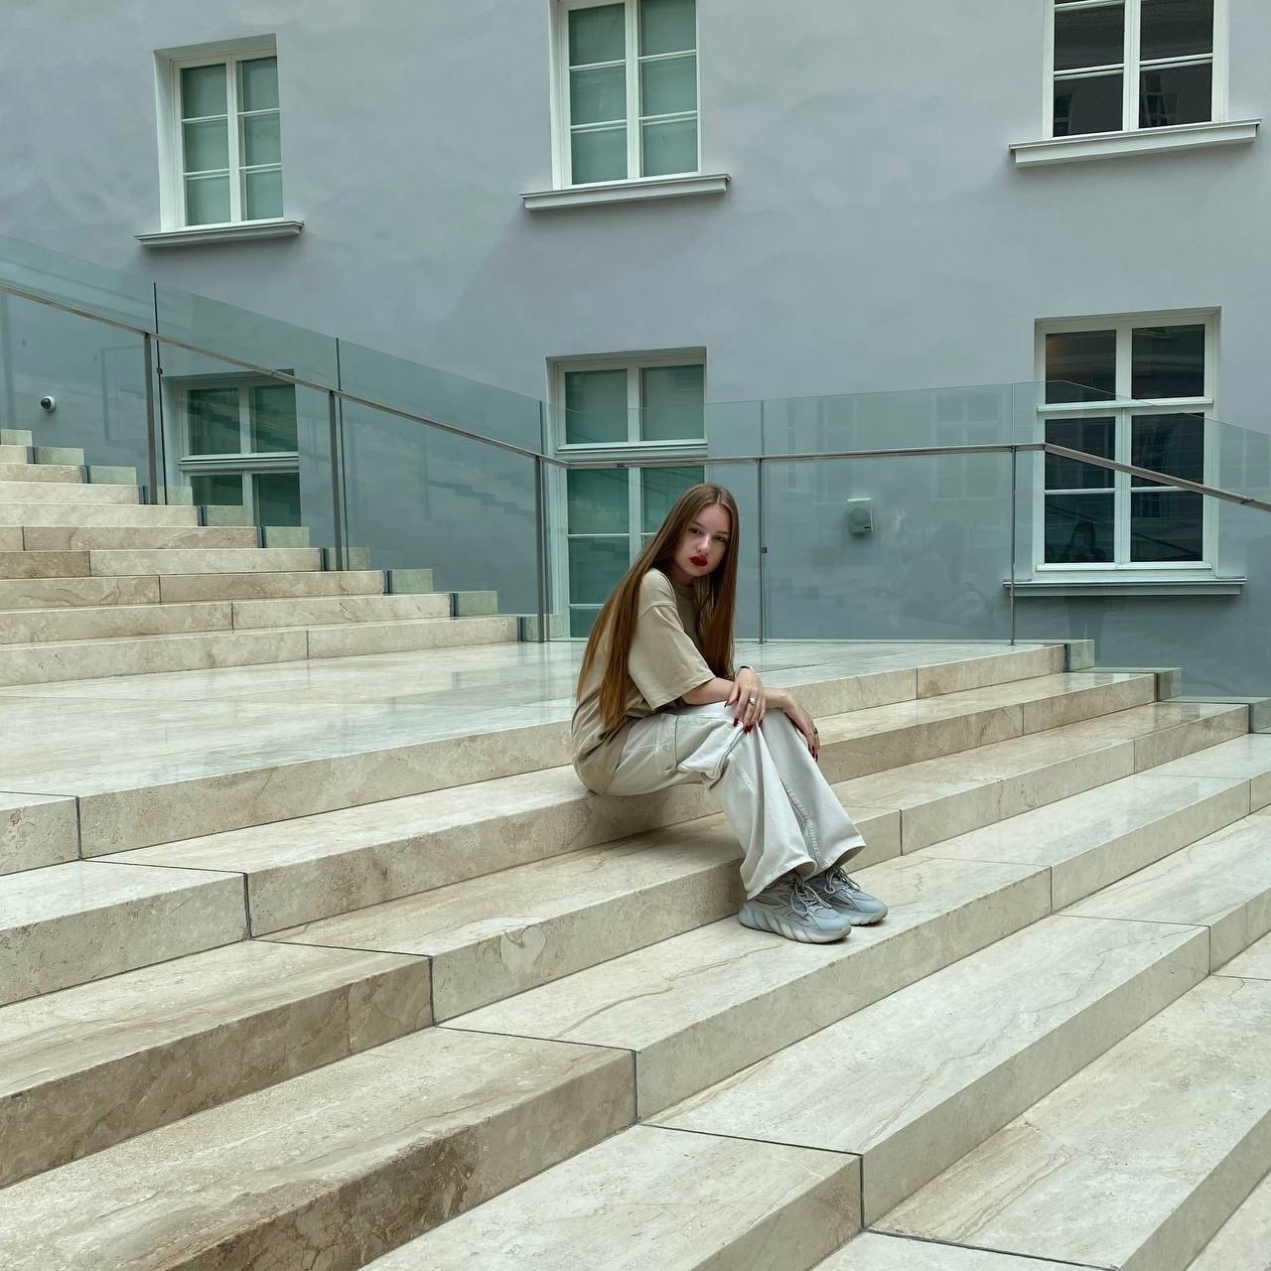
Обо мне:
Окончила 9 классов с красным аттестатом
Я регулярно участвую в различных олимпиадах и конкурсах
Окончила «Художественную школу №2» по направлению «Архитектура и дизайн» с отличием
Занимаюсь волонтерской деятельностью
Являюсь ведущей различных школьных и городских мероприятий
Увлекаюсь программированием и 3D-моделированием
Бутина Виктория, ученица МАОУ «СОШ №11»

Slide 3
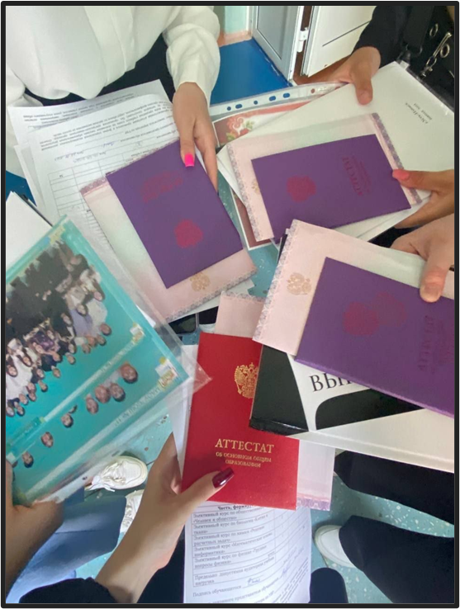
Я ОКОНЧИЛА 9 КЛАССОВ С ОТЛИЧИЕМ
Бутина Виктория, ученица МАОУ «СОШ №11»

Slide 4
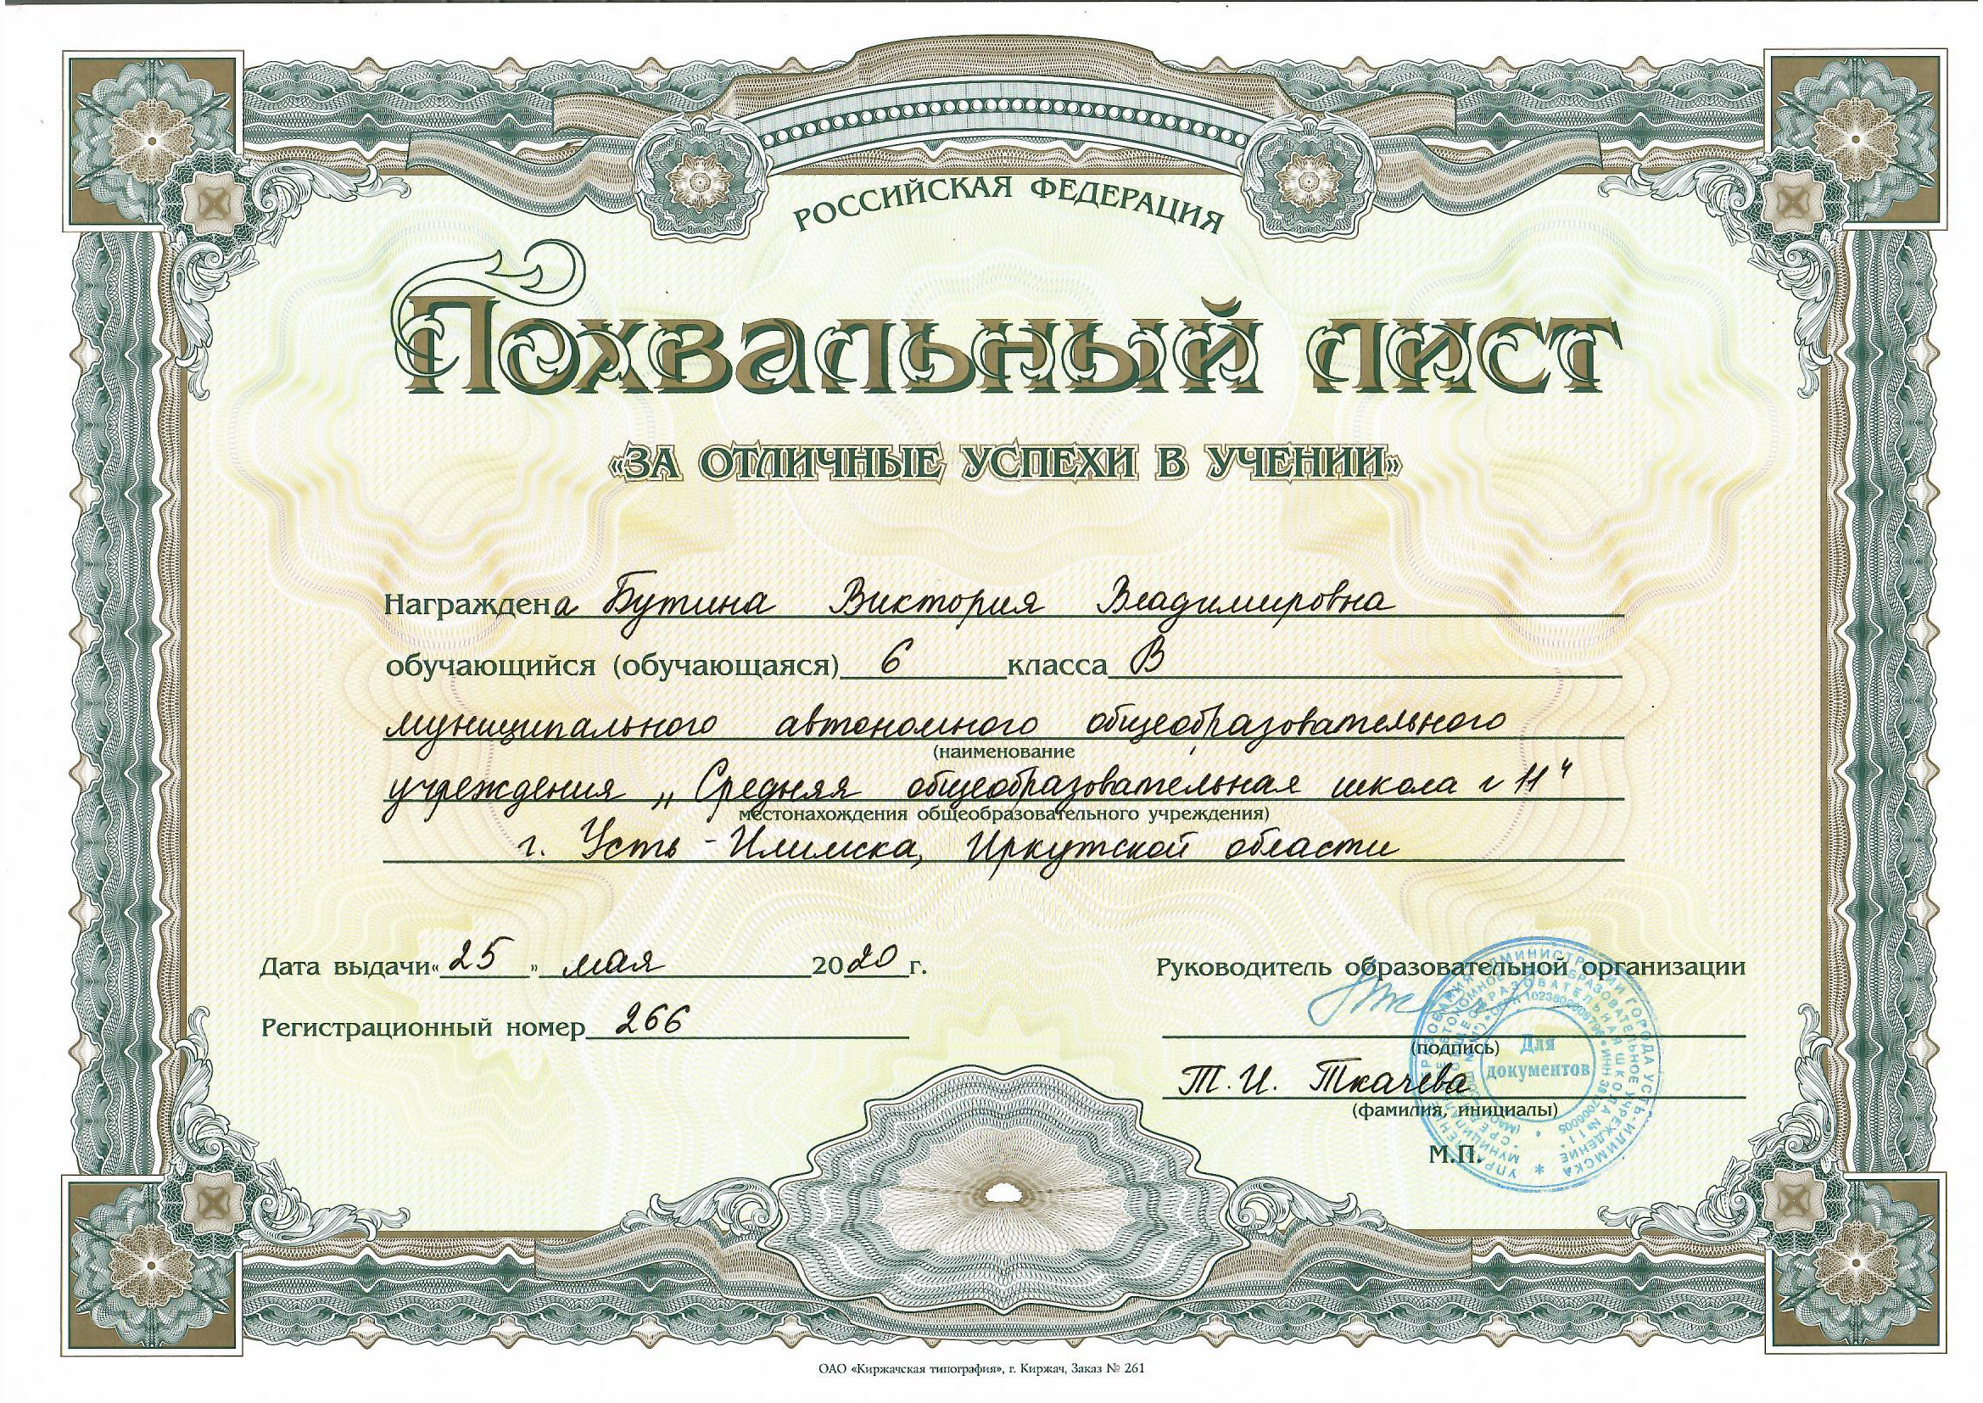
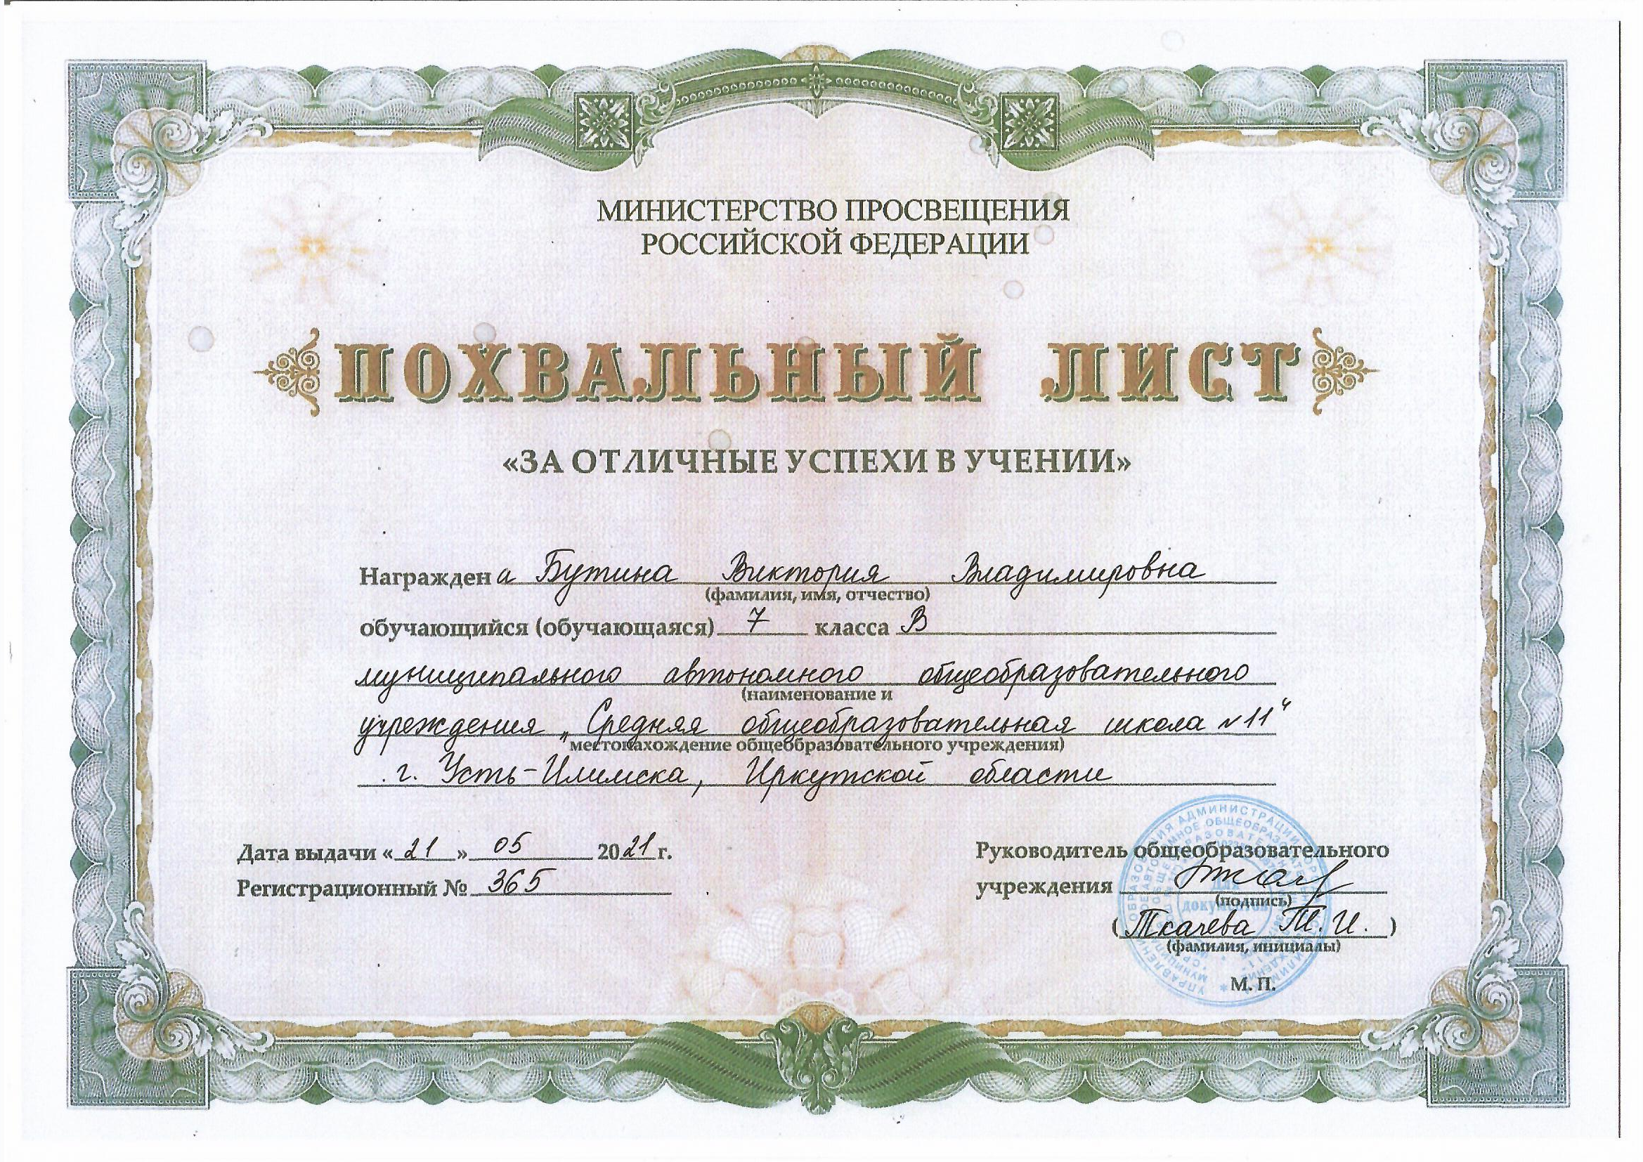
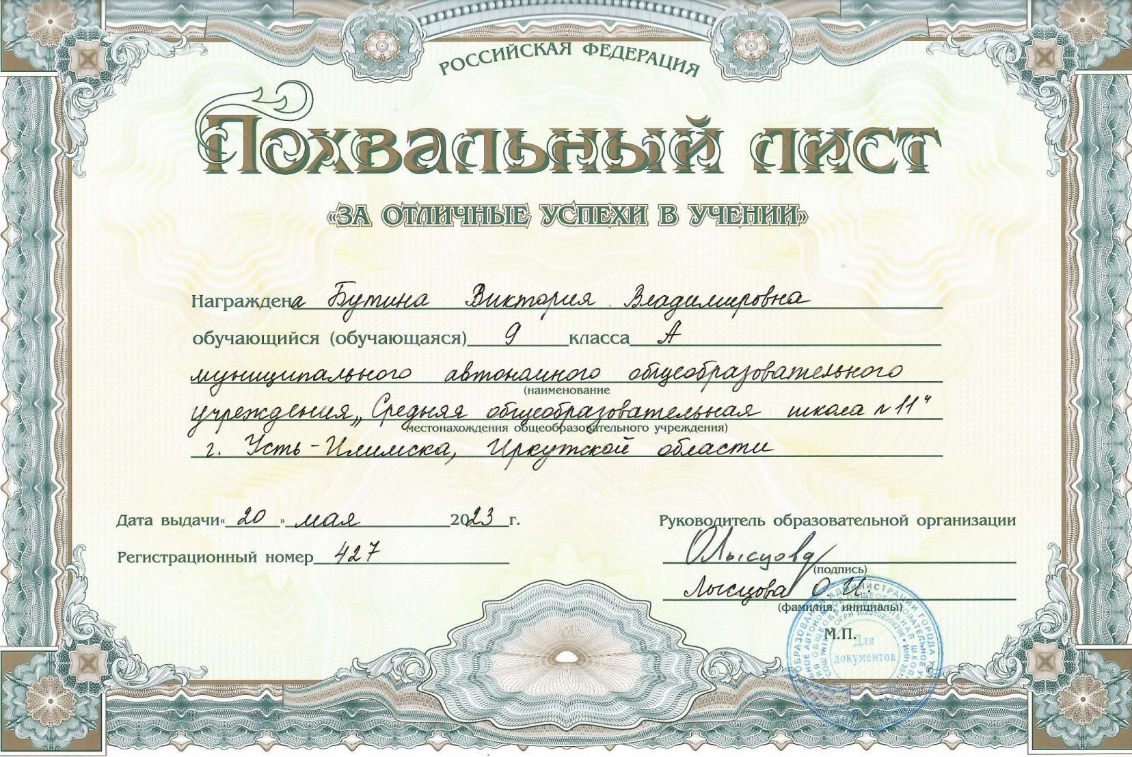
НАГРАЖДЕНА МНОЖЕСТВОМ ПОХВАЛЬНЫХ ЛИСТОВ ЗА ОТЛИЧНЫЕ УСПЕХИ В УЧЕБЕ
Бутина Виктория, ученица МАОУ «СОШ №11»

Slide 5
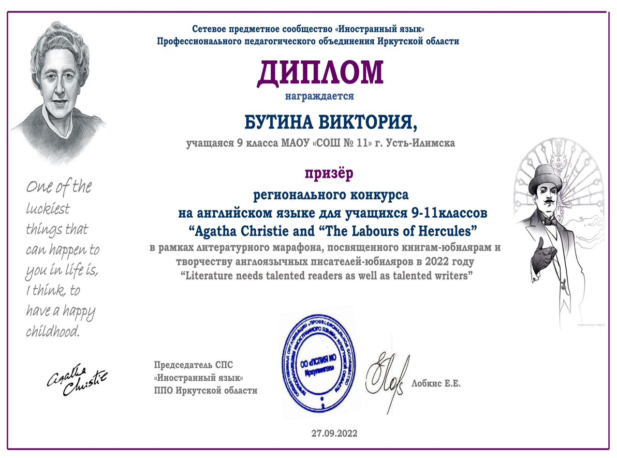
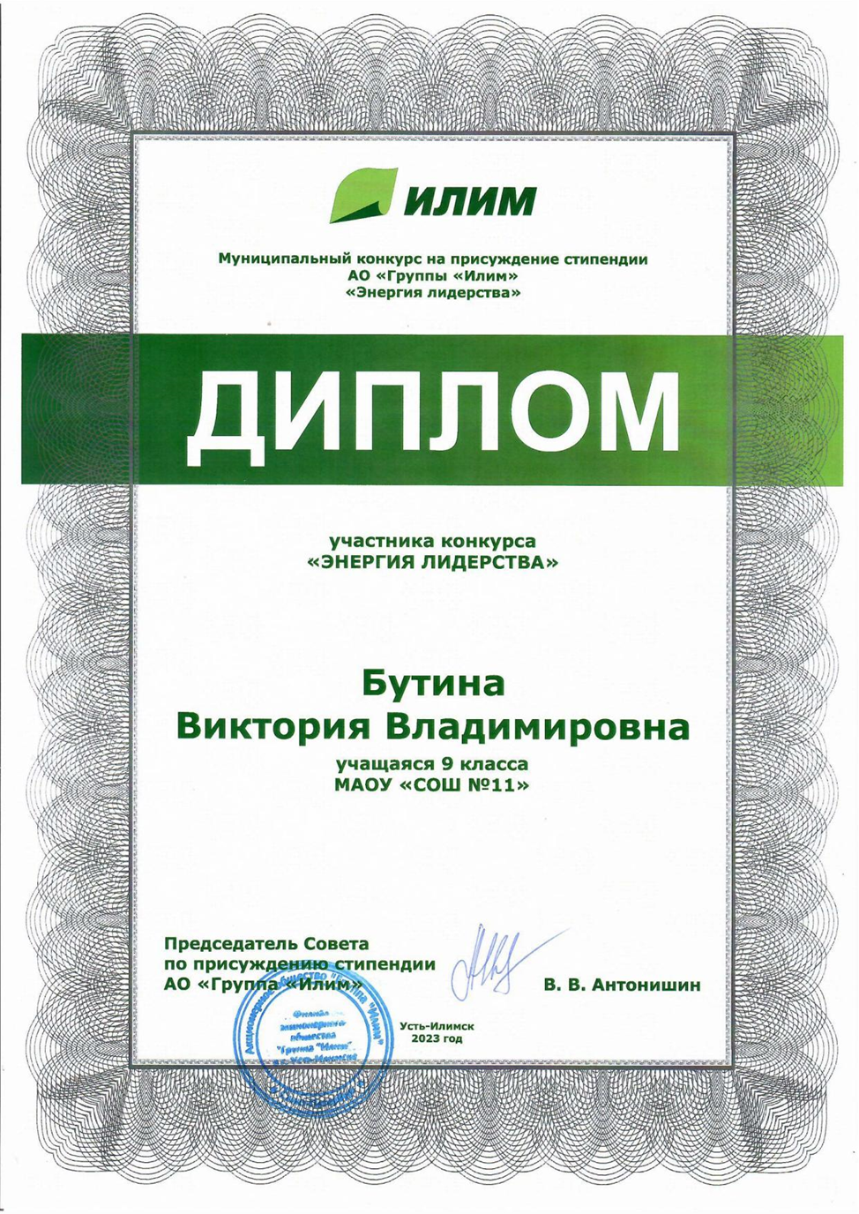
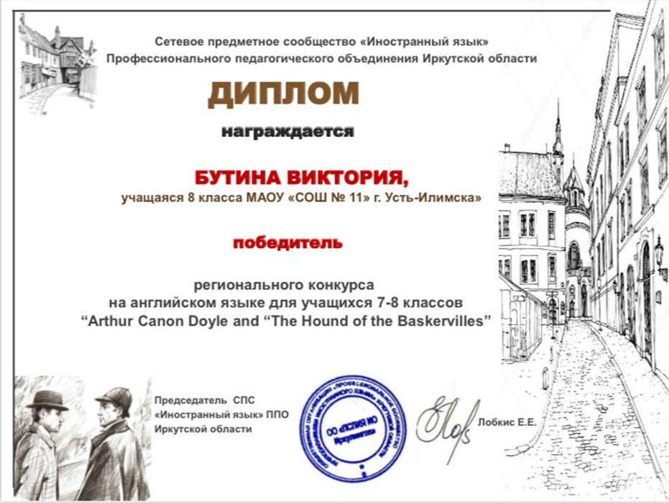
Регулярно принимаю участие в конкурсах
Бутина Виктория, ученица МАОУ «СОШ №11»

Slide 6
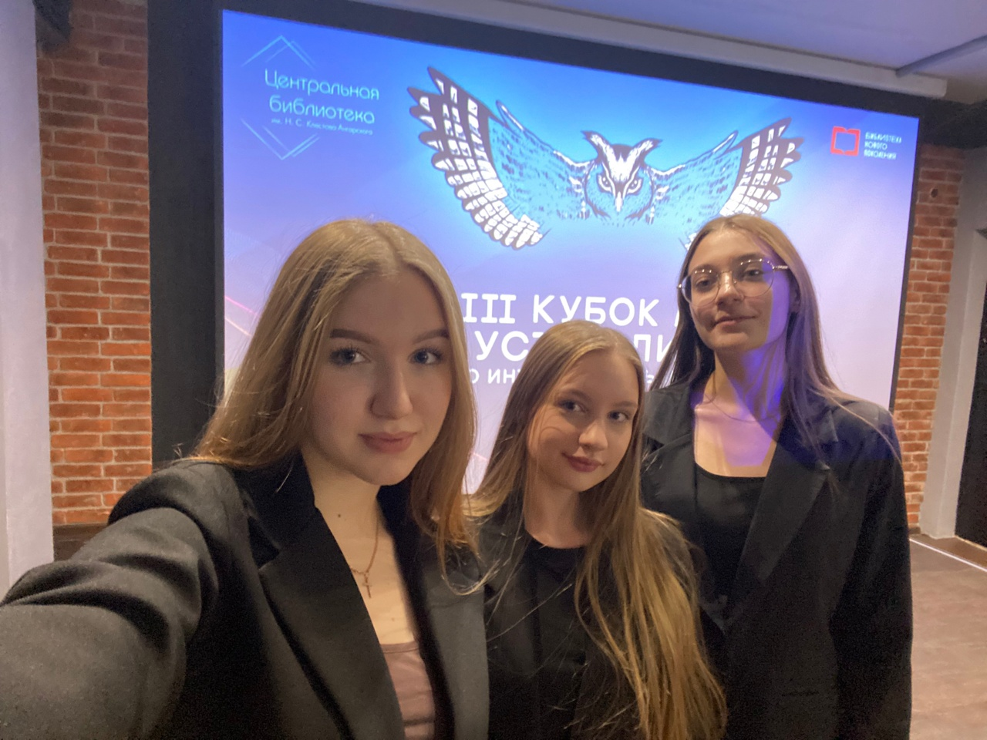
Я – участник интеллектуальных игр
Бутина Виктория, ученица МАОУ «СОШ №11»

Slide 7
Во время учебы в художественной школе участвовала в конкурсах и выставках
Бутина Виктория,
ученица МАОУ «СОШ №11»

Slide 8
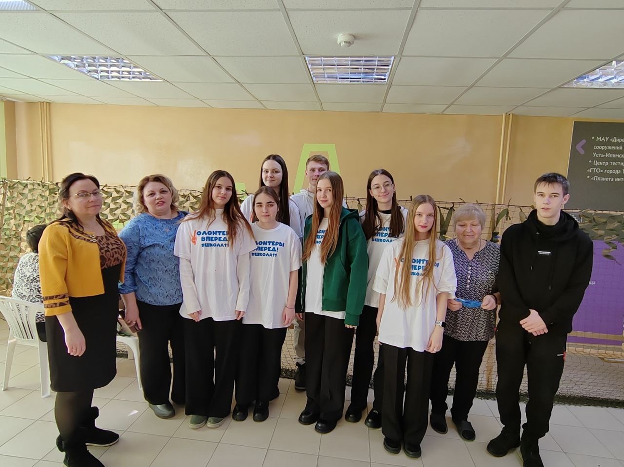
Я - волонтер
И регулярно принимаю участие в различных
добровольческих акциях
Бутина Виктория,
ученица МАОУ «СОШ №11»

Slide 9
Спасибо за внимание!

